Slide 1
Интегрированный урок по технологии и математике Процесс разработки конструкции конической юбки «солнце», расчет площади поверхности макета юбки

Slide 2
Любимая юбка - ведь это полдела. Любимую юбку опять я надела. Сидит моя юбка на мне как влитая. И в ней я уже абсолютно другая. С весёленькой блузкой я юбку надела, Смотрю на себя - я теперь королева. Конечно, красивой бываю всегда, А в юбке любимой - я просто звезда. Пусть нет у меня никакой ностальгии, Но юбка такая, что раньше носили. Любимые вещи всегда надевайте. И с доброй улыбкой по жизни шагайте.

Slide 4
Предметно-ориентированные цели урока: - освоение приемов расчета и построения конических юбок; - совершенствование навыков самостоятельной и групповой работы учащихся; - формирование навыков выполнения сравнительного анализа моделей юбок; - закрепление навыков вычисления площади геометрических фигур;

Slide 5
Этапы процесса создания моделей одежды :
1 этап - создание эскиза модели
2 этап - расчет и построение конструкции
3 этап - раскрой изделия
4 этап - процесс изготовления изделия

Slide 6
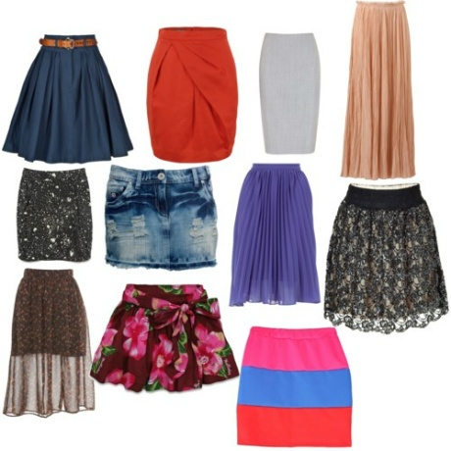

Slide 7
ромб
круг
прямоугольник
трапеция
квадрат

Slide 8
3-?
2-?
1-?
4-?
5-?
1) S=а²; 2) S=а·b; 3) S=πr²; 4) S=½d1·d2; 5) S=½h·(a+b)

Slide 9
В
А
О
С

Slide 10
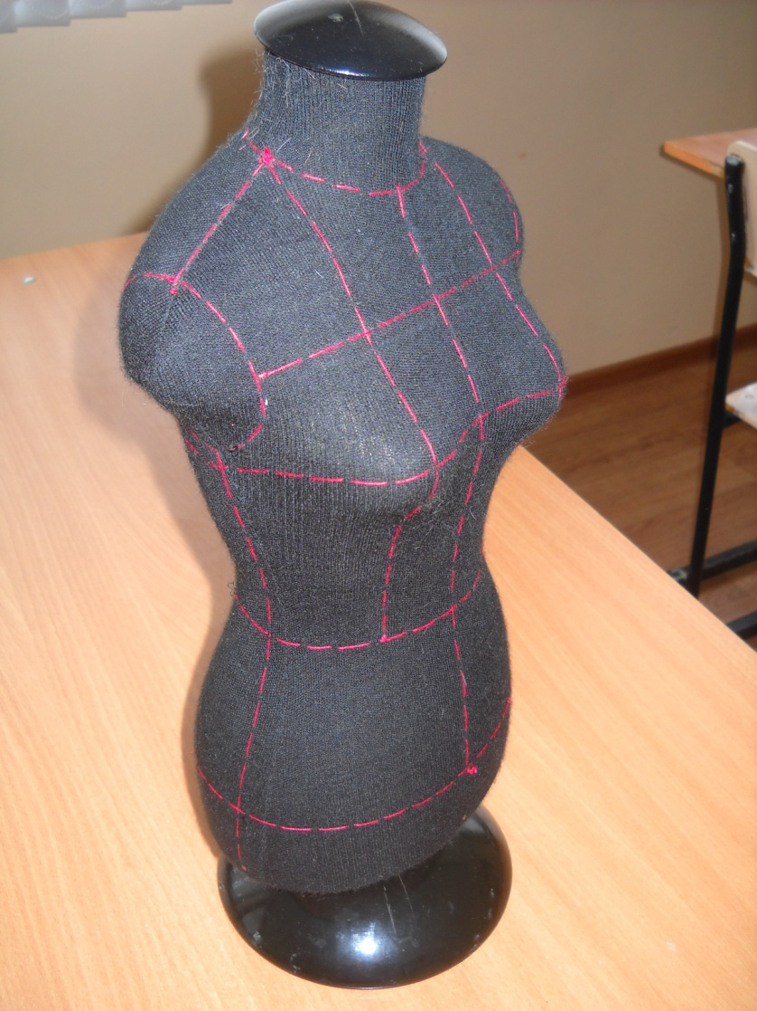
Процесс конструирования состоит из следующих видов работ:
1. Измерение фигуры человека – снятие мерок.
2. Расчет конструкции по формулам.
3. Построение чертежа основы.
4. Нанесение модельных особенностей.
5. Изготовление лекал.
6. Раскрой изделия.

Slide 11
Измерения фигуры для построения конструкции
юбки «солнце»:
Ст = 32 см;
Ди=50 см;
К= 0,32

Slide 12
Расчет построения конической юбки «солнце»
Расчетная формула и участок | Расчет
Коэффициент К
Радиус для построения линии талии Рт = К × С_{Т}
Радиус для построения линии низа Рн = Р т + Д и

Slide 13
Построение линии середины переднего и заднего полотнищ юбки

Slide 14
Построение линии талии

Slide 15
Построение линии низа юбки ( нижнего среза)

Slide 16
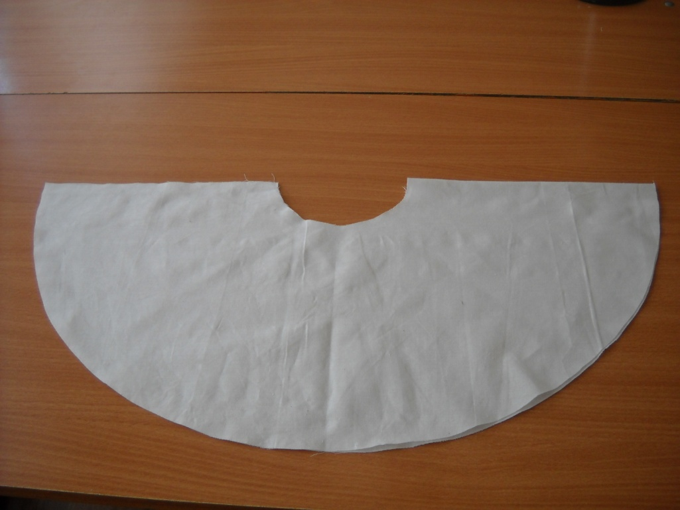

Slide 17
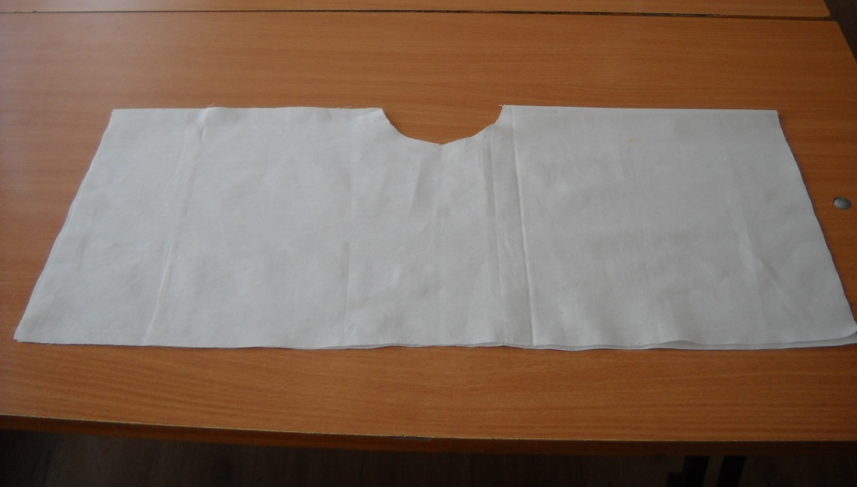

Slide 18
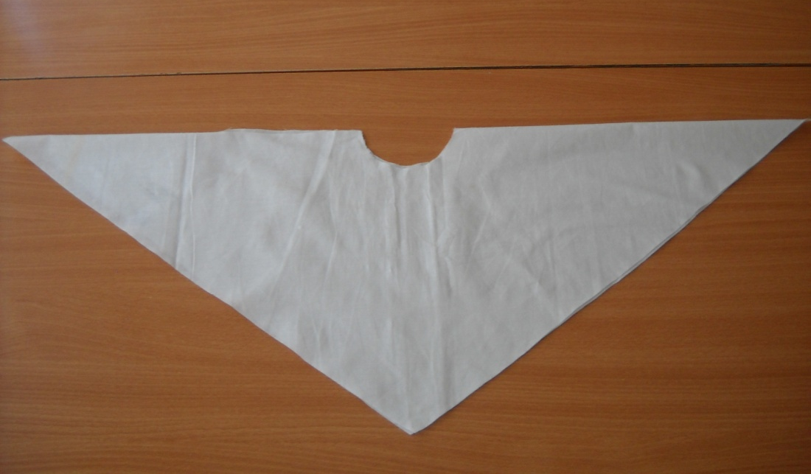

Slide 19
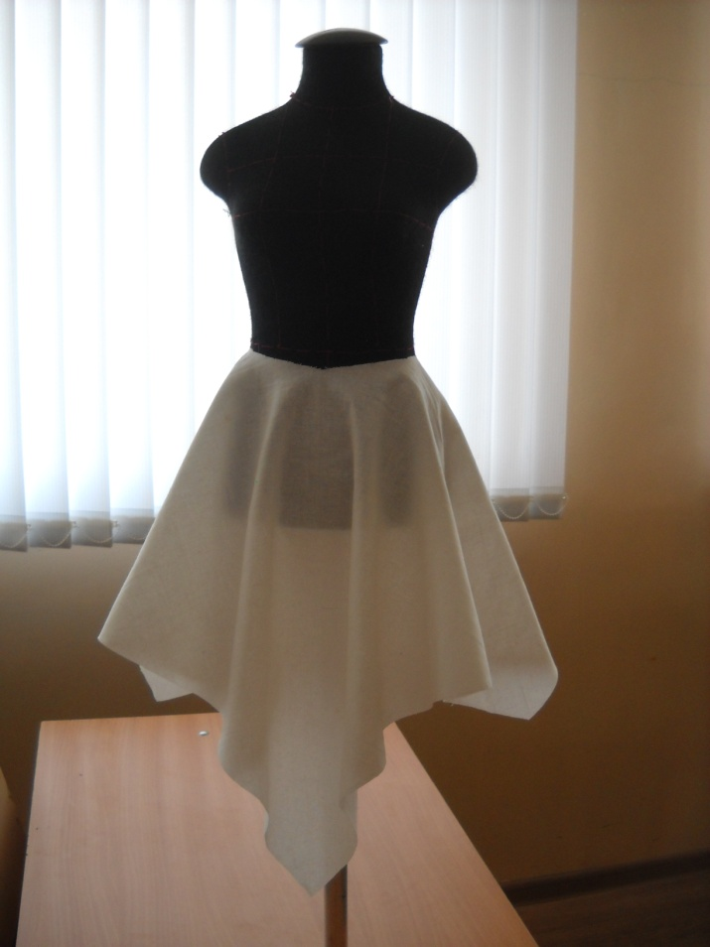
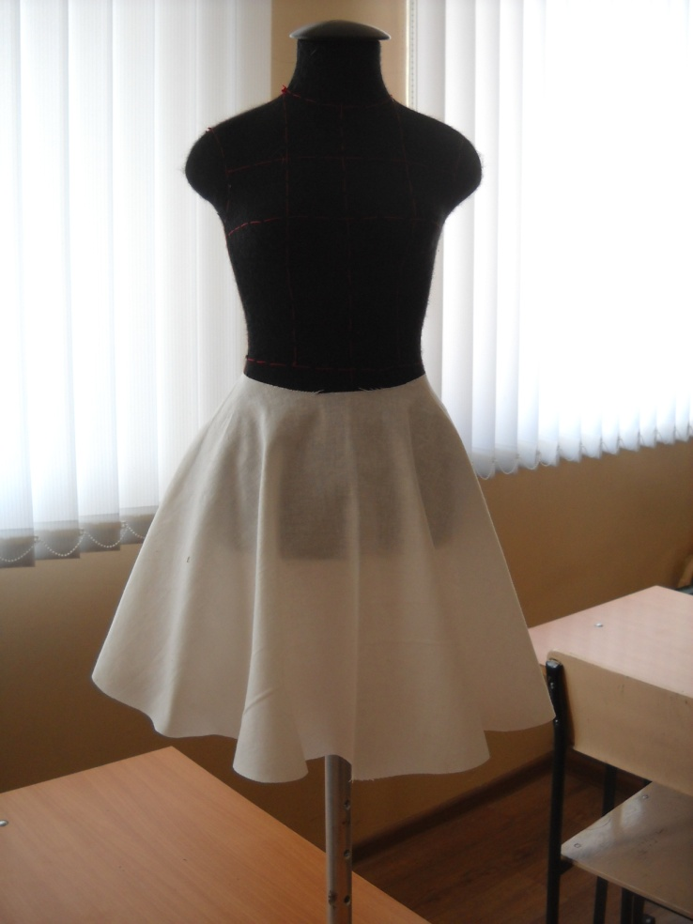
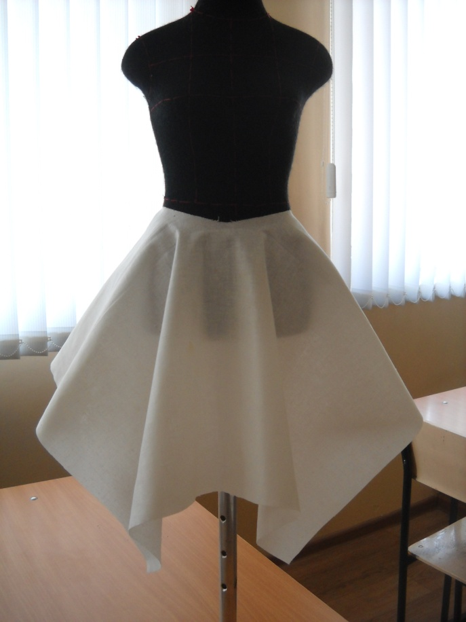

Slide 20
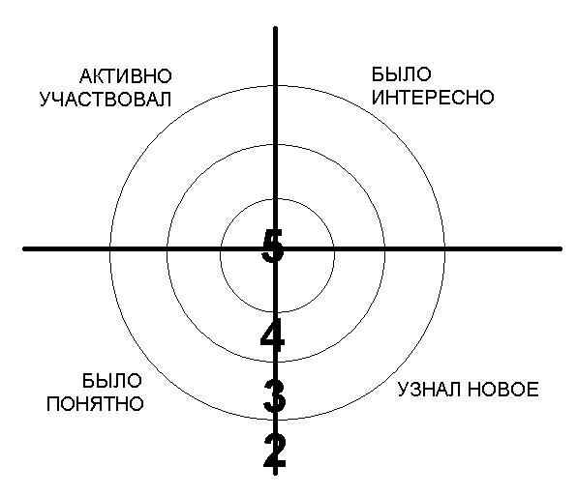
Оцени свою работу на уроке
Посмотри внимательно на мишень. Каждый сектор имеет оценку твоей работы на уроке.
Оцени свою работу меткой «+», которую поставь в каждый сектор.
Чем ближе к центру мишени ты поставишь «+», тем лучше твой результат работы на уроке.

